Slide 1



Régression linéaire
Smoother :
Régression linéaire :

Slide 2
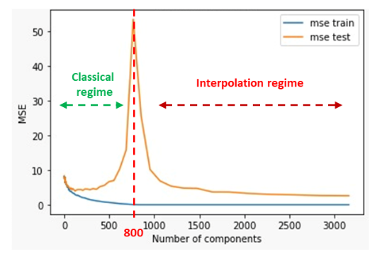
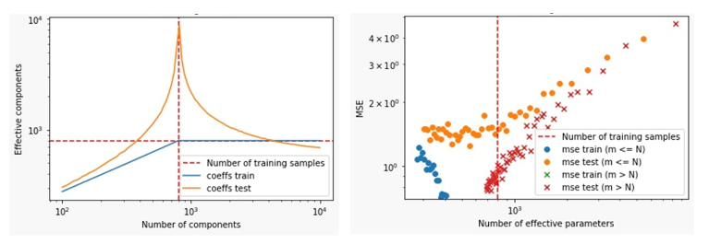
Régression linéaire
MNIST

Slide 3

Réseau de neurones
1 layer

Slide 4


Réseau de neurones
2 layers

